Slide 1
স্বাগতম

Slide 2
পরিচিতি
ত.ন.ম. জাকিয়া বারিরা
সহকারী শিক্ষক (বাংলা)
রায়ের বাজার উচ্চ বিদ্যালয়,
ঢাকা-১২০৯
শ্রেণি: সপ্তম
বিষয়: বাংলা
(২য় পত্র)

Slide 3
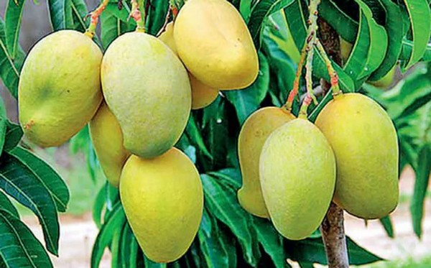
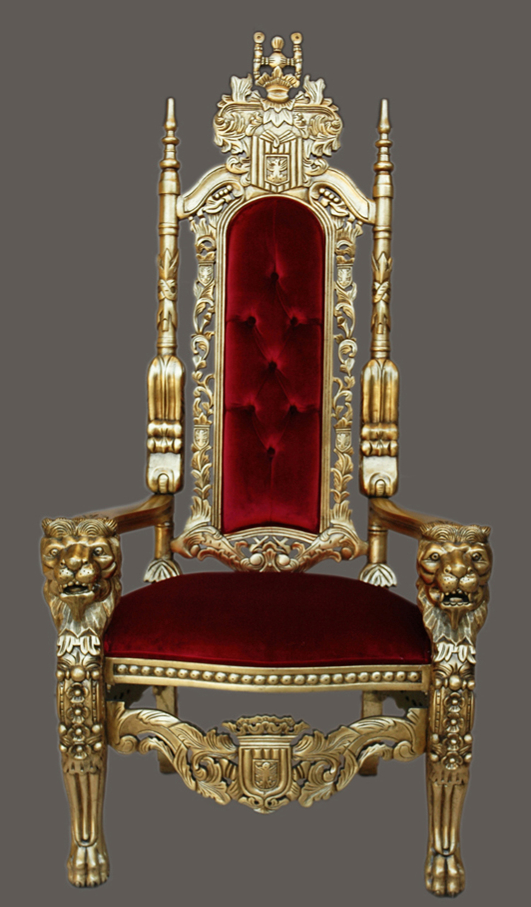
আম
বৈমানিক
সিংহাসন

Slide 4
আ+ম
= আম
বিমান+ইক
= বৈমানিক
সিংহ চিহ্নিত যে আসন
= সিংহাসন

Slide 5
শব্দগঠন/শব্দ সৃষ্টির প্রক্রিয়া

Slide 6
শিখনফল
এই পাঠ শেষে শিক্ষার্থীরা...
১। শব্দ কাকে বলে তা বলতে পারবে,
২। মৌলিক শব্দ গঠনের উপায় চিহ্নিত পারবে,
৩। সাধিত শব্দ গঠনের উপায় চিহ্নিত পারবে।

Slide 7
কলম
=
ক্‌
+
অ
+
ল্‌
+
অ
+
ম
এক বা একাধিক ধ্বনির সমন্বয়ে তৈরি অর্থবোধক ও উচ্চারণযোগ্য একককে বলা হয় শব্দ।

Slide 8
গঠনগত দিক থেকে শব্দ
মৌলিক শব্দ
সাধিত শব্দ

Slide 9
মৌলিক শব্দ
যেসব শব্দ বিশ্লেষণ করা যায় না বা ভেঙে আলাদা করা যায় না, সেগুলোকে মৌলিক শব্দ বলা হয়।

Slide 10
মৌলিক শব্দ গঠনের উপায়
বর্ণের সাথে বর্ণ যোগ করে
কার যোগ করে
ফলা যোগ করে

Slide 11
স্বরবর্ণের সংক্ষিপ্ত রূপকে বলা হয়----
কার
ব্যঞ্জনবর্ণের সংক্ষিপ্ত রূপকে বলা হয়----
ফলা
কার কয়টি?
১০টি
কোন স্বরবর্ণের কার নেই ?
অ
ফলা কয়টি ?
৬ টি
মযারলবণ

Slide 12
সাধিত শব্দ
যেসব শব্দকে বিশ্লেষণ করলে আলাদা অর্থবোধক শব্দ পাওয়া যায়, সেগুলোকে সাধিত শব্দ বলা হয়।

Slide 13
সাধিত শব্দ গঠনের উপায়
সমাসের সাহায্যে
প্রত্যয়ের সাহায্যে

Slide 14
১. প্রত্যয়যোগে শব্দ গঠন : শব্দ বা ধাতুর পরে যে শব্দাংশ যুক্ত হয় তাই হলো প্রত্যয়। এর সাহায্যে নতুন শব্দ গঠিত হয়। যেমন :
চল্‌+অন্ত=চলন্ত মিঠা+আই=মিঠাই
কুসুম+ইত=কুসুমিত কৃ+তব্য=কর্তব্য
বিমান+ইক=বৈমানিক মনু+অ=মানব

Slide 15
২. সমাসের সাহায্যে শব্দ গঠন : পরস্পর সম্পর্কযুক্ত দুই বা ততোধিক পদের একপদে পরিণত হওয়াকে বলে সমাস। এর সাহায্যে শব্দ গঠন করা হয়। যেমন :
মাতা ও পিতা = মাতা-পিতা
সিংহ চিহ্নিত আসন = সিংহাসন
দিন দিন = প্রতিদিন
বিষাদ রূপ সিন্ধু = বিষাদসিন্ধু

Slide 16
উপসর্গ শব্দগঠনের প্রক্রিয়া নয়, উপাদান মাত্র। কারণ উপসর্গযুক্ত সকল শব্দই সমাস-সাধিত শব্দ; হয় অব্যয়ীভাব সমাস, না হয় প্রাদি সমাস।
সন্ধি শব্দগঠনের প্রক্রিয়া নয় । কেননা সন্ধিবদ্ধ শব্দ মাত্রই হয় প্রত্যয়-সাধিত শব্দ, নয় সমাস-সাধিত শব্দ। প্রত্যয় ও সমাসের সাহায্যে শব্দ গঠনকালে সন্ধি হলো পাশাপাশি অবস্থিত ধ্বনি-সংযোগের নিয়ম।
পদ পরিবর্তন প্রত্যয়ের সাহায্যেই সম্পন্ন হয়ে থাকে। তাই পদ পরিবর্তন শব্দগঠনের কোনো প্রক্রিয়া নয়। প্রকৃতি-প্রত্যয়ই শব্দগঠনের প্রক্রিয়া।

Slide 17
হার
প্র
উপ
অনা
পরি
আ
বি

Slide 18
নাম
প্র
পরি
বদ
সু

Slide 19
উপসর্গ
যেসব অব্যয়সূচক শব্দাংশ ধাতু বা শব্দের পূর্বে যুক্ত হয়ে নতুন শব্দ গঠনপূর্বক অর্থের সম্প্রসারণ, সংকোচন বা পরিবর্তন সাধন করে, সেগুলোকে উপসর্গ বলে। যেমন: ‘নাম’ শব্দের পূর্বে ‘সু’ উপসর্গ যুক্ত হলে হয় ‘সুনাম’। ‘বদ’ উপসর্গ যুক্ত হলে হয় ‘বদনাম’। লক্ষণীয় যে ‘সুনাম’ ও ‘বদনাম’ --এ শব্দ দুটোর অর্থ সম্পূর্ণ আলাদা। এভাবে বিভিন্ন শব্দ বা ধাতুর পূর্বে বিভিন্ন অব্যয়সূচক শব্দাংশ যুক্ত হয়ে নতুন নতুন শব্দ তৈরি করে।

Slide 20
উপসর্গের নিজস্ব কোনো অর্থ নেই কিন্তু এরা অর্থের দ্যোতক। উপসর্গ অন্য শব্দ বা ধাতুর পূর্বে যুক্ত হয়ে নতুন শব্দ তৈরি বা শব্দের অর্থের সম্প্রসারণ, সংকোচন বা পরিবর্তন ঘটাতে পারে। যেমন :
হা + ভাত = হাভাত (নতুন শব্দ)
পরি + পূর্ণ = পরিপূর্ণ (অর্থের সম্প্রসারণ)
অ + ভাব = অভাব (অর্থের সংকোচন)
উপ + কথা = উপকথা (অর্থের পরিবর্তন)।
কিন্তু ‘হা’, ‘পরি’, ‘অ’, ‘উপ’ -- এগুলোর আলাদা কোনো অর্থ নেই।

Slide 21
উপসর্গ
বাংলা উপসর্গ
তৎসম উপসর্গ
বিদেশি উপসর্গ

Slide 22
মূল্যায়ন
১। গঠনগত দিক থেকে শব্দ কত প্রকার?
ক) ২ প্রকার
খ) ৩ প্রকার
গ) ৪ প্রকার
২। যেসব শব্দকে বিশ্লেষণ করলে আলাদা অর্থবোধক শব্দ পাওয়া যায়, সেগুলোকে কী বলে?
ক) মৌলিক শব্দ
খ) সাধিত শব্দ
গ) উপসর্গ
৩।মৌলিক শব্দ কীভাবে গঠিত হয়?
ক) প্রত্যয়যোগে
খ) উপসর্গযোগে
গ) কার ও ফলাযোগে
৪। পরস্পর সম্পর্কযুক্ত দুই বা ততোধিক পদের একপদে পরিণত হওয়াকে কী বলে ?
ক) সমাস
খ) উপসর্গ
গ) প্রত্যয়

Slide 23
বাড়ির কাজ
১। মৌলিক শব্দ গঠনের উপায় কী কী? প্রত্যেকটির ৫টি করে উদাহরণ দাও।
২। সাধিত শব্দ গঠনের উপায় কী কী? প্রত্যেকটির ৫টি করে উদাহরণ দাও।

